Slide 1
● LSTM(Long Short Term Memory)이란
RNN의 장기 의존성 문제를 해결하기 위한 메모리 셀을 도입한 구조입니다.
LSTM은 Input Gate, Output Gate, Forget Gate의 3가지 게이트로 구성이 되어 있습니다.
Input Gate란
현재의 값과 과거의 값을 고려하여 출력 값에 얼마나 현재의 값을 반영할 건지를 정합니다. 즉 현재의 값을 얼마나 기억할지 결정하게 됩니다.
Forget Gate란
현재의 값을 고려하여 직전의 값을 얼마나 잃게 만들지 결정합니다.
Output Gate란
완성된 Memory cell과 현재의 Input 값을 고려하여 Output 값을 정합니다. 그리고 이 값은 현재 Layer의 출력 값도 되며, 다음 Layer에 넘어갈 값도 됩니다.

Slide 2
● LSTM
LSTM 구조
Y1
Y2
Y3
X1
X2
X3

Slide 3
● LSTM
Y2
LSTM 내부 구조
Y1
Y3
Forget gate
Input gate
x
+
x
tan
S
S
tan
S
x
Output gate
X1
X3
X2

Slide 4
● Bi-LSTM(Bidirectional Long Short Term Memory)이란
Bi-LSTM은 귀납적 정보와 연역적 정보를 모두 고려한 출력 값을 내기위해 고안된 모델입니다.
다음과 같은 예문을 가정하겠습니다.
Ios 앱 _____ ---1번
맥북이 필요합니다. ---2번
위 문장은 1, 2번 둘 중에 1문장만 읽을 경우에는 빈칸에 들어갈 단어를 유추하기가 어렵습니다.
반면에 1번문장과 2번문장을 따로 따로 읽은 후에, 1번, 2번문장을 합친다고 생각하면 자연스럽게 개발이라는 단어가 연상이 됩니다.
Bi-LSTM은 이처럼 정방향 처리 뿐만 아니라 역방향 처리를 고려하여 결론을 내기 위해 고안된 모델입니다.

Slide 5
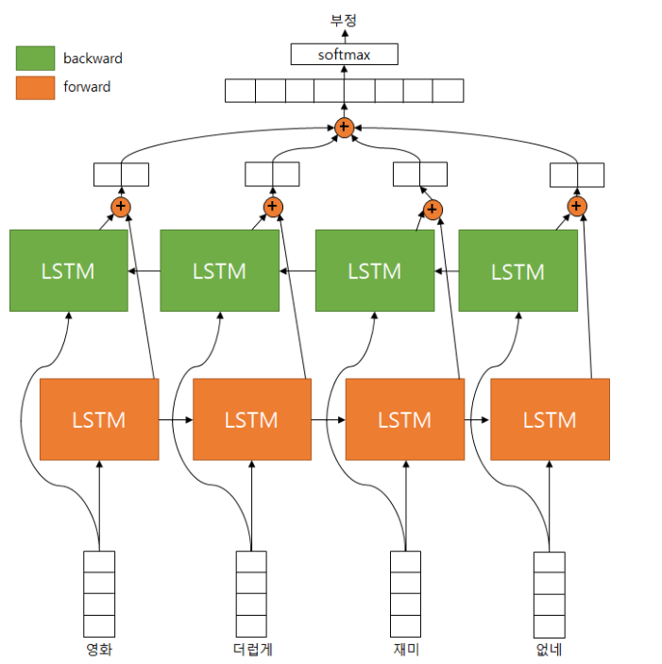
● Bi-LSTM

